Slide 1
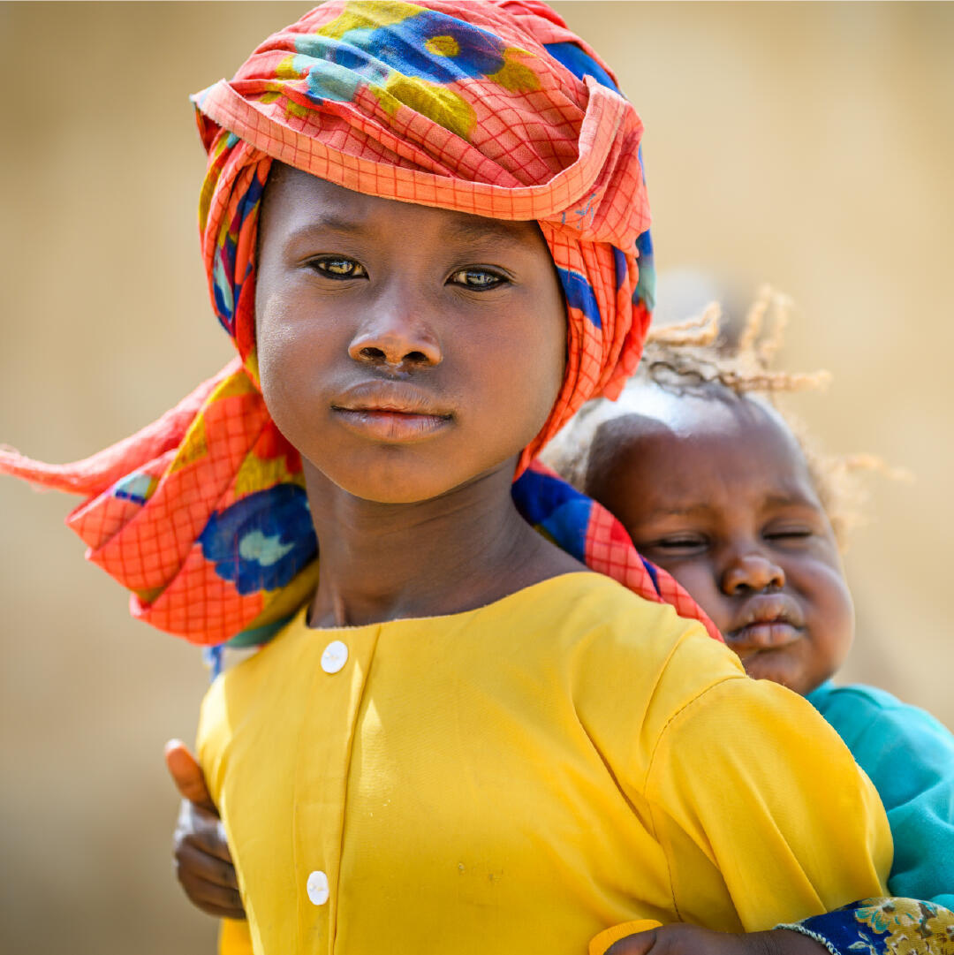


Geef een bord vol hoop aan kinderen in Soedan
Door het geweld in Soedan zijn miljoenen mensen op de vlucht. Kinderen lijden honger, gezinnen hebben niets meer. Met jullie collecte kunnen we kinderen voeden én hoop geven.
Elke euro is nu 6 keer zoveel waard!
Scan en doneer

Slide 2
Geef een bord vol hoop aan kinderen in Soedan
Door het geweld in Soedan zijn miljoenen mensen op de vlucht. Kinderen lijden honger, gezinnen hebben niets meer. Met jullie collecte kunnen we kinderen voeden én hoop geven.
Elke euro is nu 6 keer zoveel waard!
NL54 ABNA 0412 0072 82
o.v.v. ‘voedselhulp Soedan’

